Slide 1

ICIS winter seminar report 5
민현선
Department of Intelligence Media Engineering Hanbat National University
Notes:
thank you for introducing me

Slide 2
Table of Contents
Convolution code
개념
활용 사례
장/단점
OFDM
개념
활용 사례

Slide 3
Convolution code

Slide 4
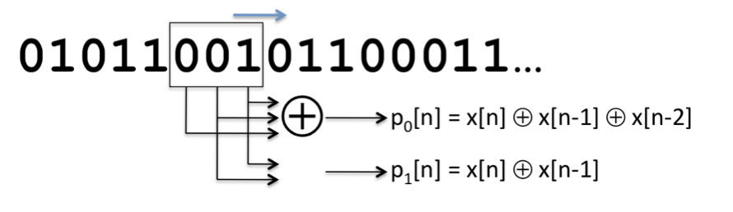
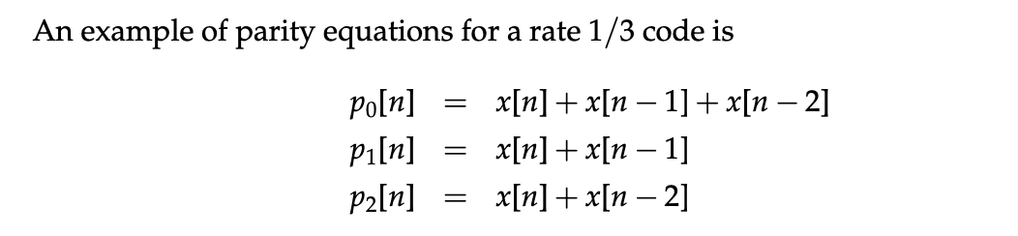
개념
Convolution code
디지털 통신에서 사용되는 오류 감지 및 수정을 위한 부호화 기술
특히 시퀀스 데이터에 적용되며, 비트들 간에 일정한 규칙을 기반으로 부호화
메모리 소자를 이용하여 이전에 저장된 정보가 현재의 데이터에 일정한 규칙을 가지고 영향을 미치는 방식
Generator Polynomials: 코드 생성에 사용되는 다항식으로, 현재 비트와 이전 비트를 결합하여 새로운 비트를 생성

Slide 5
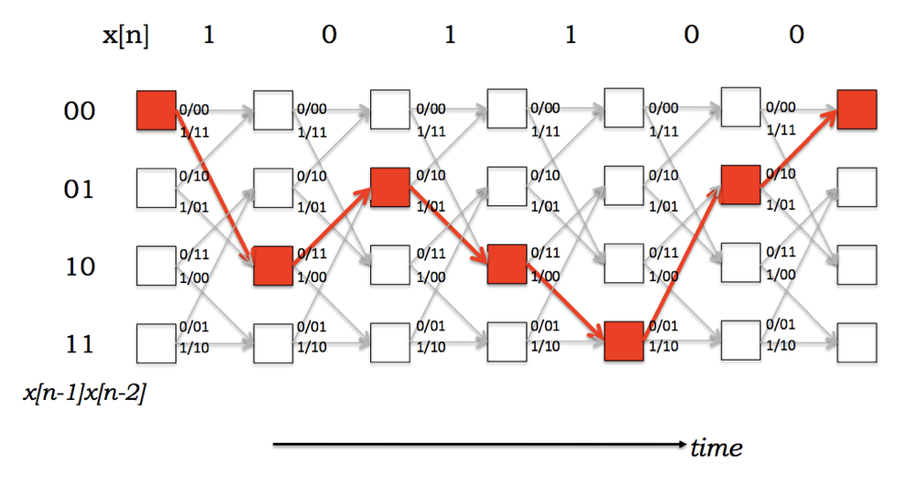
개념
Convolution code

Slide 6
개념
Convolution code 활용 분야
통신 시스템: 무선 통신 및 유선 통신 시스템에서 오류 검출 및 수정을 위해 사용
디지털 텔레비전 및 무선 통신: 컨볼루션 코드가 빠른 데이터 전송과 높은 신뢰성을 제공
데이터 저장 시스템: 디스크 드라이브 및 플래시 메모리와 같은 기기에서 데이터 손실을 방지 및 오류 복구 지원
위성 통신: 신호가 여러 형태의 잡음과 간섭에 노출될 수 있는 우주 환경에서 오류감지 및 수정을 하여 통신 신호의 신뢰성을 높임

Slide 7
개념
장점
높은 신뢰성과 오류 감지 수정 능력으로 실제 응용에서 널리 사용
부호화된 데이터를 효과적으로 압축하여 전송할 수 있어서 대역폭 및 전력 사용량을 절약하여 효율적인 사용 가능
동기화 특성이 뛰어나기 때문에, 특히 통신 시스템에서 신호를 동기화하고 복구하는 데 유용
컨볼루션 코드의 비터비 디코딩은 병렬 처리에 적합하므로, 하드웨어 가속화 및 병렬 처리 기술을 사용하여 신속한 디코딩 가능
양한 애플리케이션에 적용 가능하며, 코드의 생성기 다항식을 조절함으로써 성능을 최적화
컨볼루션 코드의 구현은 일반적으로 비교적 저렴하여 하드웨어 및 소프트웨어에서의 효율적인 실행 가능

Slide 8
개념
단점
컨볼루션 코드의 디코딩은 비터비 디코딩과 같은 복잡한 알고리즘이 필요
제약 길이가 길면 디코딩에 소요되는 계산 비용이 증가하며, 이는 하드웨어 구현에서 추가적인 복잡성을 초래
부호화된 데이터를 전송하기 위해 더 많은 대역폭 필요
비터비 디코딩 시 비트 오류를 확산 가능 즉, 하나의 비트 오류가 디코딩된 결과에 여러 비트 오류 발생 가능
컨볼루션 코드의 디코딩은 보통 여러 비트 시간에 걸쳐 이루어져 디코딩 지연 발생 가능

Slide 9
OFDM

Slide 10
개념
OFDM (Orthogonal Frequency Division Multiplexing)
하나의 정보를 여러 부 반송파로 분할하여 반송파 간의 간격을 최소로 하기 위해 직교성을 부가하여 다중화시키는 변조기술
사용 가능한 대역폭의 효율적인 사용과 간섭에 대한 더 나은 저항력을 제공
WiFi를 비롯한 많은 무선 통신 시스템에서 사용

